Slide 1


Finančné nástroje podpory environmentálnych projektov samospráv v Slovenskej republike
Ministerstvo životného prostredia
Slovenskej republiky
Mario Gnida, Matej Miezga
Odbor politiky zmeny klímy
Možnosti financovania energetickej efektívnosti a obnoviteľných zdrojov energie v mestách a obciach, 29. september 2011
Ministerstvo hospodárstva SR, Bratislava

Slide 2
Prehľad možných finančných zdrojov (1)
Ministerstvo životného prostredia
Slovenskej republiky
Domáce fondy
Environmentálny fond (ochrana ovzdušia, podpora obnoviteľných zdrojov energie)
Štátny fond rozvoja bývania (úspory energie v rodinných domoch a bytových domoch – zatepľovanie) - právnická osoba, jeho správu vykonáva MVRR zriadený Z. č. 607/2003 Z. z. o Štátnom fonde rozvoja bývania
Špecifické domáce programy
Dotácie na slnečné kolektory a kotly na biomasu
Zelená investičná schéma(GIS)
Výnos z predaja jednotiek AAU

Slide 3
Prehľad možných finančných zdrojov (2)
Ministerstvo životného prostredia
Slovenskej republiky
Štrukturálne fondy EÚ
Operačné programy Ministerstva životného prostredia (MŽP SR), Hospodárstva, Pôdohospodárstva a rozvoja vidieka (obnoviteľné zdroje energie, zvýšenie energetickej efektívnosti, rozvoj vidieka...)
Ďalšie finančné mechanizmy
Nórsky finančný mechanizmus, Švajčiarsky finančný mechanizmus - zamerané na zvýšenie energetickej účinnosti a podporu obnoviteľných zdrojov energie v domácnostiach a priemysle
Špecifické projekty
Napr. Trvaloudržateľná doprava v meste Bratislava

Slide 4
Operačný program ŽP (1)
Ministerstvo životného prostredia
Slovenskej republiky
Operačný program životné prostredie (OPŽP) má na roky 2007-2013 celkovú alokáciu 2,141 mld. € zo zdrojov Europsky fond regionálneho rozvoja a Kohézny fond
V rámci OPŽP je 5 prioritných osí:
1.Integrovaná ochrana, racionálne využívanie vôd
2. Ochrana pred povodňami
3. Ochrana ovzdušia a minimalizácia nepriaznivých vplyvov
zmeny klímy (alokácia z ERDF 180 mil. €)
4.Odpadové hospodárstvo
5. Ochrana a regenerácia prírodného prostredia a krajiny
Každá prioritná os je rozdelená na niekoľko operačných cieľov

Slide 5
Operačný program ŽP - prioritná os 3 : (2)
Ministerstvo životného prostredia
Slovenskej republiky
Špecifický cieľ:
Znižovanie emisií základných a ostatných znečisťujúcich látok, minimalizácia nepriaznivých vplyvov zmeny klímy vrátane podpory obnoviteľných zdrojov energie v súlade s legislatívou EÚ a SR
Operačný cieľ 3.1. Ochrana ovzdušia
Operačný cieľ 3.2. Minimalizácia nepriaznivých vplyvov klimatických zmien, vrátane podpory obnoviteľných zdrojov energie

Slide 6
Operačný cieľ 3.2. : (1)
Ministerstvo životného prostredia
Slovenskej republiky
  zmena palivovej základne v prospech palív s nižším obsahom uhlíka a OZE (biomasa, bioplyn, slnečná energia, geotermálna energia), zacielené na zníženie emisií skleníkových plynov a základných znečisťujúcich látok v oblasti výroby tepla vo verejných objektoch
  zmena palivovej základne v prospech palív s nižším obsahom uhlíka a OZE na zdroji, aj v kombinácii s kogeneráciou
  výstavba alebo modernizácia primárnych a diaľkových rozvodov pre systémy centrálneho zásobovania teplom (len súčasť zmeny pal. základne)
  inštalácia tepelných čerpadiel za účelom náhrady produkcie tepla a teplej vody z neobnoviteľných zdrojov energie - v kombinácii so zmenou palivovej základne v prospech OZE alebo bez nej
  štúdie dopadov nepriaznivých dôsledkov zmeny klímy, monitorovanie, inventarizácia a projekcie emisií skleníkových plynov, informačné kampane o dôsledkoch zmeny klímy atď.

Slide 7
Operačný cieľ 3.2. : Oprávnení príjimatelia (2)
Ministerstvo životného prostredia
Slovenskej republiky
Typ prijímateľa: | Presné vymedzenie oprávneného subjektu
SEKTOR VEREJNEJ SPRÁVY
subjekty ústrednej správy | ústredné orgány štátnej správy a nimi zriadené rozpočtové alebo príspevkové organizácie
 | Ministerstvo životného prostredia SR
 | Slovenská agentúra životného prostredia
 | Slovenský hydrometeorologický ústav
subjekty územnej správy | obce alebo nimi zriadené rozpočtové alebo príspevkové organizácie vyššie územné celky alebo nimi zriadené rozpočtové alebo príspevkové organizácie
SÚKROMNÝ SEKTOR
združenia miest a obcí, mikroregióny - združenia s účasťou obcí
mimovládne neziskové organizácie so zameraním na ochranu životného prostredia (s výnimkou neinvestičných fondov a združení právnických osôb)
cirkvi a náboženské spoločnosti registrované podľa zákona č. 308/1991 Zb. o slobode viery a postavení cirkví a náboženských spoločností v znení neskorších predpisov (ako zriaďovatelia špecializovaných subjektov)
Iné fyzické alebo právnické osoby oprávnené na podnikanie
podrobnosti v Programovom manuáli OP ŽP – podľa typu aktivít

Slide 8
Prehľad podporených projektov do 30.5.2011
Ministerstvo životného prostredia
Slovenskej republiky
operačný cieľ | počet projektov | schválený NFP | zostatok alokácie
3.1 | 72 | 126 556 421 EUR | 34 815 019 EUR
3.2 | 34 | 39 189 301 EUR | 6 702 201 EUR
SPOLU | 106 | 165 745 722 EUR | 41 517 220 EUR
Finančná stránka
  štátne organizácie – spolufinancovanie do 100% , 85% ERDF + 15 % ŠR
  obce, samospráva - spolufinancovanie do 95%
  právnické (a fyzické) osoby oprávnené na podnikanie - spolufinancovanie max. do 95%
Ďalšie informácie o OP ZP: www.opzp.sk, www.nsrr.sk

Slide 9
Environmentálny fond (EF) (1)
Ministerstvo životného prostredia
Slovenskej republiky
zriadený Z. č. 587/2004 Z.z. o Environmentálnom fonde
organizácia s celoslovenskou pôsobnosťou
štátna podpora starostlivosti o životné prostredie a tvorbu životného prostredia na princípoch trvalo udržateľného rozvoja
Podrobnosti o podmienkach poskytovania a použitia podpory Vyhláška MŽP SR č. 157/2005 Z. z., ktorou sa vykonáva zákon o Environmentálnom fonde
vlastné zdroje vo výške min. 5% na spolufinancovanie
Žiadosti o podporu formou dotácie predkladá žiadateľ fondu k 31. októbru predchádzajúceho rozpočtového roka
Žiadosti o podporu formou úveru predkladá žiadateľ fondu v priebehu kalendárneho roka
Podrobnosti o podmienkach podpory ustanovuje § 8 zákona o Environmentálnom fonde a § 2 vyhlášky.

Slide 10
Oblasti podpory (2)
Ministerstvo životného prostredia
Slovenskej republiky
A. Oblasť: Ochrana ovzdušia a ozónovej vrstvy Zeme
B. Oblasť: OCHRANA A VYUŽÍVANIE VÔD
C. Oblasť: ROZVOJ ODPADOVÉHO HOSPODÁRSTVA
D. Oblasť: OCHRANA PRÍRODY A KRAJINY
E. Oblasť: ENVIRONMENTÁLNA VÝCHOVA, VZDELÁVANIE A PROPAGÁCIA
F. Oblasť: PRIESKUM, VÝSKUM A VÝVOJ ZAMERANÝ NA ZISŤOVANIE A ZLEPŠENIE STAVU ŽIVOTNÉHO PROSTREDIA
G. Oblasť: ZELENÁ INVESTIČNÁ SCHÉMA
Ďalšie informácie o EF: www.envirofond.sk, http://www.envirofond.sk/sk/podpora.html

Slide 11
Žiadateľ o podporu (3)
Ministerstvo životného prostredia
Slovenskej republiky
Žiadateľom o podporu môže byť:
fyzická osoba, ktorá nepodniká a ktorá je občanom Slovenskej republiky a má na území Slovenskej republiky trvalý pobyt a ktorá dovŕšila vek 18 rokov a má vlastný pravidelný príjem, alebo
právnická osoba, ktorá podniká a fyzická osoba - so sídlom na území Slovenskej republiky
právnická osoba, ktorá nepodniká, obec, samosprávny kraj, príspevková organizácia, občianske združenie, záujmové združenie právnických osôb, nadácia, neinvestičný fond alebo nezisková organizácia poskytujúca verejnoprospešné služby s environmentálnym zameraním alebo cirkev a náboženská spoločnosť

Slide 12
Prehľad schválených finančných prostriedkoch z EF
Ministerstvo životného prostredia
Slovenskej republiky
Dotácie
Oblasť | 2002 - SKK | 2003 - SKK | 2004 - SKK | 2005 - SKK | 2006 - SKK
Ochrana ovzdušia a ozónovej vrstvy Zeme | 117 660 000 | 34 765 900 | 36 069 000 | 23 695 000 | 12 500 000
Oblasť | 2007 - SKK | 2008 - SKK | 2009 - EUR | 2010 - EUR
Ochrana ovzdušia a ozónovej vrstvy Zeme | 40 157 980 | 95 396 100 | 1 019 635 | 1 125 996
Úvery
Oblasť | 2005 - SKK | 2006 - SKK | 2007 - SKK | 2008 - SKK | 2009 - EUR | 2010 - EUR
Ochrana ovzdušia a ozónovej vrstvy Zeme | 0 | 0 | 61 128 356 | 98 000 000 | 0 | 5 187 717

Slide 13
Zelená investičná schéma (1)
Ministerstvo životného prostredia
Slovenskej republiky
Environmentálny fond (EF, www.envirofond.sk) je príjemcom výnosov z predaja AAU pod dohľadom MŽP SR. Ministerstvo je zodpovedné za alokáciu zdrojov pre vybrané programy a projekty – v roku 2011 nepredané žiadne AAUs
GIS vo všeobecnosti je mechanizmus vytvorený na financovanie domácich projektov v oblasti znižovania emisií skleníkových plynov(mitigácia) z výnosov z predaja AAUs
GIS umožňuje efektívne prepojenie mitigačných projektov s jednotkami AAUs a je často výhradnou podmienkou kupujúceho pri medzinárodnom obchodovaní s emisiami podľa článku 17 Kjótskeho protokolu
Kvalitatívne charakteristiky GIS sú jedným z parametrov, ktorý ovplyvňuje konečnú cenu pri predaji voľných jednotiek AAUs
Forma podpory: dotácie alebo úvery

Slide 14
Zelená investičná schéma (2)
Ministerstvo životného prostredia
Slovenskej republiky
Právny rámec GIS SR v súčasnosti predstavujú:
príslušné ustanovenia zákona č.572/2004 o obchodovaní s emisnými kvótami v znení neskorších predpisov (§ 9,odsek 4...)
príslušné ustanovenia zákona č. 587/2004 o Environmentálnom fonde v znení neskorších predpisov
rozhodnutie operatívnej porady MŽP SR z 20.novembra 2009, ktorým bola (na základe vypracovaného rámcového návrhu) oficiálne schválená Zelená investičná schéma (GIS) SR
Notes:
14

Slide 15
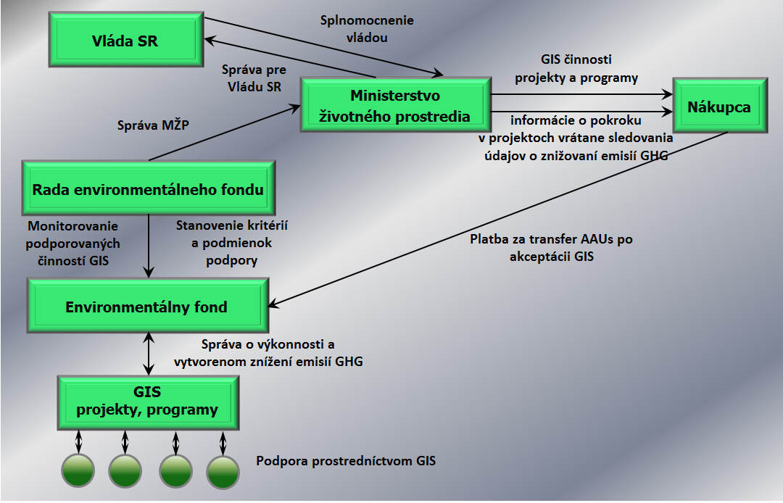
Ministerstvo životného prostredia
Slovenskej republiky
Zelená investičná schéma (GIS) (3)

Slide 16
Žiadateľ o podporu (4)
Ministerstvo životného prostredia
Slovenskej republiky
Právnická osoba, ktorá podniká
Právnická osoba, ktorá nepodniká, obec, samosprávny kraj, príspevková organizácia, občianske združenie, záujmové združenie právnických osôb, nadácia, neinvestičný fond alebo nezisková organizácia, poskytujúca verejnoprospešné služby s environmentálnym zameraním alebo cirkev či náboženská spoločnosť
fyzická osoba, ktorá nepodniká
fyzická osoba, ktorá podniká
Posledný termín na podanie žiadosti o dotáciu je 31.10.20XX

Slide 17
Podporované činnosti formou dotácii
Ministerstvo životného prostredia
Slovenskej republiky
Jednotlivé projekty
Výmena zariadení na prípravu tepla, teplej úžitkovej vody a chladu - využívajúcich fosílne palivá za zariadenia využívajúce biomasu, za tepelné čerpadlá alebo solárne systémy vrátane výmeny celej sústavy
Činnosť GIS 1
Inštalácia nových zariadení na prípravu tepla, teplej úžitkovej vody a chladu využívajúce biomasu alebo solárne systémy, inštalácia tepelných čerpadiel vrátane inštalácie celej sústavy
Činnosť GIS 2
Činnosť GIS 3
Inštalácia nových zariadení s cieľom úspory energie
Činnosť GIS 4
Modernizácia zariadení s cieľom úspory elektrickej energie a/alebo fosílnych palív (napr. inteligentné riadenie budovy)
Programy
Činnosť GIS 5
Program na zlepšenie energetickej hospodárnosti budov

Slide 18
Ministerstvo životného prostredia
Slovenskej republiky
Podporované činnosti formou úveru (1)
Jednotlivé projekty
Výmena zariadení na prípravu tepla, teplej úžitkovej vody a chladu - využívajúcich fosílne palivá za zariadenia využívajúce biomasu, za tepelné čerpadlá alebo solárne systémy vrátane výmeny celej sústavy
Činnosť GIS 1
Inštalácia nových zariadení na prípravu tepla, teplej úžitkovej vody a chladu využívajúce biomasu alebo solárne systémy, inštalácia tepelných čerpadiel vrátane inštalácie celej sústavy
Činnosť GIS 2
Činnosť GIS 3
Inštalácia nových zariadení s cieľom úspory energie
Činnosť GIS 4
Modernizácia zariadení s cieľom úspory elektrickej energie a/alebo fosílnych palív (napr. inteligentné riadenie budovy, dopravné systémy)
Činnosť GIS 5
Zníženie tepelných strát v rozvodoch tepelných médií v centrálnych rozvodoch tepla

Slide 19
Ministerstvo životného prostredia
Slovenskej republiky
Podporované činnosti formou úveru (2)
Jednotlivé projekty
Činnosť GIS 6
Nákup elektromobilov
Činnosť GIS 7
Zlepšenie energetickej hospodárnosti budov
Programy
Činnosť GIS 8
Program na zlepšenie energetickej hospodárnosti budov
Ďalšie informácie o GIS: http://www.envirofond.sk/sk/podpora_zelena_schema12.html

Slide 20
Ministerstvo životného prostredia
Slovenskej republiky
Základné kritéria uplatňované pri hodnotení žiadostí o dotáciu a úver
1. Projekt je realizovaný nad rámec platnej environmentálnej legislatívy (environmental additionality);
2. Predpokladané zníženie emisií skleníkových plynov;
3. Predpokladané zníženie spotreby energetických nosičov (palivo, teplo, elektrická energia);
4. Efektívnosť vynaložených prostriedkov daná mernou investičnou náročnosťou v EUR/jednotka zníženia emisií skleníkových plynov - vypočítané z celkových nákladov na realizáciu opatrenia a celkového dosiahnutého zníženia emisií skleníkových plynov;
5. Na realizáciu projektu neboli a nebudú použité finančné zdroje z iných podporných schém a programov;
6. Technológie a technické riešenia aplikované v projekte vyhovujú požiadavke najlepšie dostupnej technológii, ktorá neprekračuje nadmerné náklady.

Slide 21
Ministerstvo životného prostredia
Slovenskej republiky
Stav žiadostí k 30. júnu 2011
Jednotlivé projekty
Činnosť | Počet projektov | suma v EUR | Počet (obce) | suma v EUR (obce)
GIS 1 | 136 | 11 397 171,28 | 27 | 9 660 250,14
GIS 2 | 48 | 832 482,05 | 0 | 0,00
GIS 3 | 1 | 19 500,00 | 0 | 0,00
GIS 4 | 3 | 437 605,54 | 3 | 437 605,54
Programy
Činnosť | Počet projektov | suma v EUR | Počet (obce) | suma v EUR (obce)
Program | 19 | 2 889 974,92 | 14 | 2 307 061,86
Spolu
JP a P | 207 | 15 576 733,79 | 44 | 12 404 917,54

Slide 22
Ministerstvo životného prostredia
Slovenskej republiky
Najčastejšie chyby pri vypĺňaní žiadostí
žiadosti s údajmi o žiadateľovi bez príloh v zmysle zákona o fonde a jeho vykonávacej vyhlášky, celkové náklady nepodložené žiadnym rozpočtom príp. kalkuláciou,
absencia projektovej dokumentácie a príslušných povolení na realizáciu,
nereagovali na výzvu, z Environmentálneho fondu o doplnení dokladov k žiadosti
po obdŕžaní výzvy z Environmentálneho fondu o doplnení dokladov k žiadosti písomne zdôvodnili nepotrebnosť zaslania požadovaných dokladov v zmysle výzvy o doplnenie dokladov,
nevedeli, aké povolenie na realizáciu potrebujú,
chýbala projektová dokumentácia, energetický audit, odborné posudky, ...
pri fyzických osobách, ktoré nepodnikajú chýbala projektová dokumentácia a povolenie na realizáciu,
nevedeli ako sa vypĺňajú emisné ukazovatele (EF neposkytuje návod),
nevedeli správne zaradiť v rámci vyhlásených činností do GIS 1, GIS 2 a
GIS 3, GIS 4,
matematické nepresnosti, .... atď.

Slide 23
Ministerstvo životného prostredia
Slovenskej republiky
Skúsenosti z iných krajín – GIS (1)
Program Zelená úsporám – Česká republika
Program Zelená úsporám slúži k znižovaniu CO2 v atmosfére (GHG) v oblasti obytných budov
Program vytvorený Ministerstvom životného prostredia ČR
Spravovaný Štátnym fondom životného prostredia ČR
Poskytnutá podpora se vztahuje k nákladom investovaným na veľkosť stavebnej plochy RD -max. na 350 m^{2 ,} BD - max. na 120 m² na byt. jednotky Prostriedky programu získané z predaja emisných kreditov (AAU)
Program sa delí na 3 oblasti podpory:
A. Úspora energie na vykurovaní (Celkové zateplenie, čiastkové zateplenie)
B. Pasívne stavby
C. Využívanie OZE a vykurovanie a prípravu teplej vody (Výmena neekologického vykurovania za nízkoemisné zdroje na biomasu a tepelné čerpadlá, ich inštalácia do novostavieb, inštalácia solárnych kolektorov
D. Dotačný bonus za kombinácie opatrení
E. Dotácie na prípravu a realizáciu podporovaných opatrení v rámci
Programu Zelená úsporám.

Slide 24
Ministerstvo životného prostredia
Slovenskej republiky
Skúsenosti z iných krajín – GIS (2)
Program Zelená úsporám v číslach
Štart programu: 7. apríl 2009
Do 1. júla 2011 – Schválených viac ako 64 000 žiadostí
Vynaložené prostriedky
Viac ako 16 miliárd CZK
640 mil. EUR
Ďalšie informácie o Programe: www.zelenausporam.cz

Slide 25
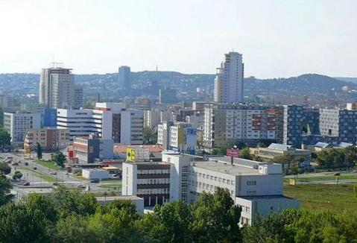
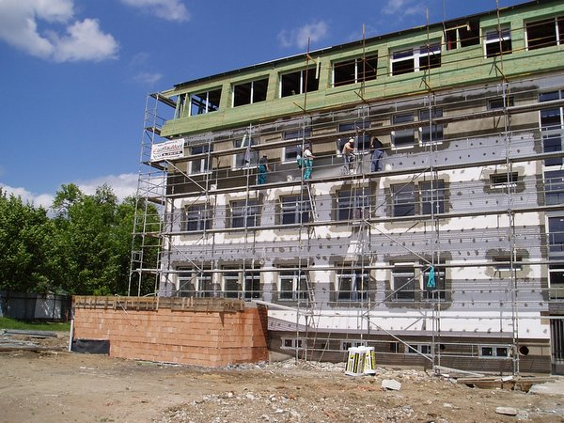
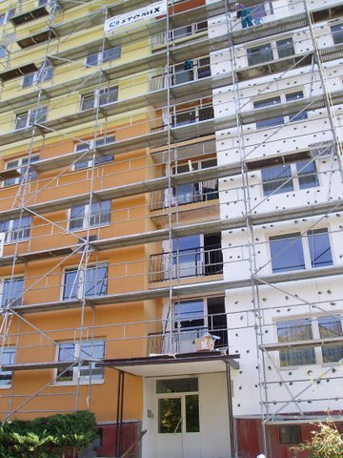
Ministerstvo životného prostredia
Slovenskej republiky
Úspory energie je potrebné zlepšiť v stavebníctve
Cieľ: znížiť a minimalizovať spotrebu energie na vykurovanie a chladenie a zníženie spotreby energie na ohrev vody
(RD, BD, komerčné budovy, obecné a verejné budovy, administratívne budovy...)
Notes:
25

Slide 26
Mário Gnida
mario.gnida@eviro.gov.sk
Ďakujem Vám za pozornosť
Mário Gnida
Ministerstvo životného prostredia SR
e-mail: mario.gnida@enviro.gov.sk

